Slide 1
備蓄食品の保管について
小目標③ 災害時への備えに取り組む態度を養う
学習８

Slide 2
②備蓄食品の保管方法を知る。
学習８

Slide 3


ほかん ほうほう びちく食品の保管の方法
ほう
ローリングストック法
びちくする
くり返す
買い足す
食べる
にちじょうてき
「日常的に食べて買い足す」を
くり返して災害時にそなえる方法
さいがい ほうほう

Slide 4
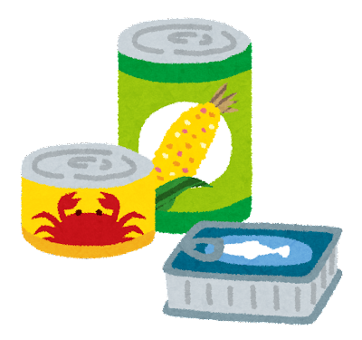
ほう ローリングストック法
よ
【良いところ】
しょうみきげん
賞味期限切れをふせぐことができる。
なれた味で安心ができる。
えいよう
栄養バランスも考えやすい。

Slide 5
クイズ

Slide 6
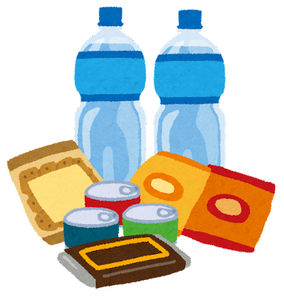
問題①
てき
ローリングストックに適している
食品はどれでしょう。
Ａ：アイスクリーム
Ｂ：クッキー
Ｃ：ショートケーキ

Slide 7
答え
✕ A：アイスクリーム
〇 B：クッキー
✕ C：ショートケーキ

Slide 8
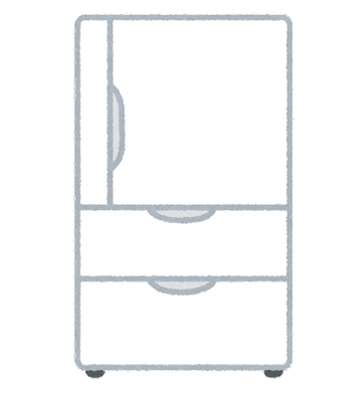
じょうおん 常温食品
よ
【良いところ】
れいぞうこ
電気（冷蔵庫）が使えなくなっても
ほぞん
保存できる。
ほぞん
長い間くさることなく保存できる。
ほかん
家の中のどこにでも保管できる。

Slide 9
問題②
しょうみきげん
賞味期限が古いものと新しいもの
どちらから食べるとよいでしょう？
Ａ：新しいもの
Ｂ：古いもの

Slide 10
答え
✕ A：新しいもの
〇 B：古いもの

Slide 11
ほかん ほうほう びちく食品の保管の方法
ローリングストック法
びちくする
くり返す
買い足す
食べる
賞味期限が古いもの（近づいているもの）から食べ、新しいものを買い足そう！
しょうみきげん

